Slide 1
資料處理、主機及網站代管服務業(6312) 線上影音串流服務

Slide 2
01
前言
02
市場結構
目錄 Contents
03
五力分析
潛在進入者的威脅
04
五力分析
替代品的威脅

Slide 3
05
五力分析
買方的議價能力
06
五力分析
供應商議價能力
目錄 Contents
07
五力分析
業內競爭
08
產業生態

Slide 4
09
策略群組
10
產品生命週期
目錄 Contents
11
期末總結

Slide 5
01
前言

Slide 6

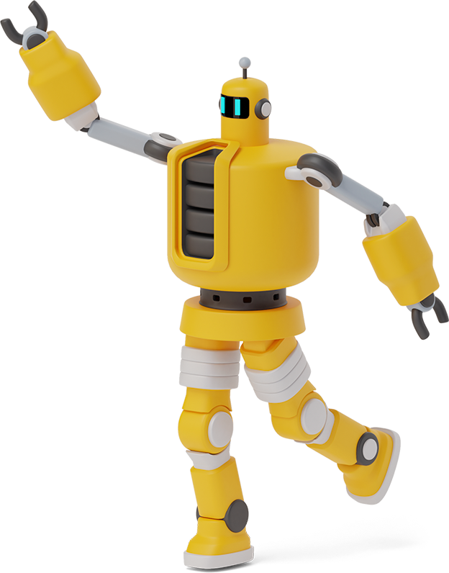
組員名稱：
商資三甲 C109193104 鄭怡芳
商資三甲 C109193110 張珈薰
選擇產業：
1.大類：出版影音及資通訊業(J)
2.中類：資訊服務業(63)
3.小類：入口網站經營、資料處理、主機及網站代管服務業(631)
4.細類：資料處理、主機及網站代管服務業(6312)
討論過程：
因為我們都是對資訊有興趣，而且大學也讀資管系，所以就想做跟資訊類有關的產業分析。而資訊類的應用方面太廣泛，加上近期課堂內容收穫許多，想從細類的參考經濟活動選出一項產業來探討，因此我們選擇「線上影音串流服務」。
參考來源:
https://mobile.stat.gov.tw/StandardIndustrialClassificationContent.aspx?RID=11&PID=NjMxMg==&Level=4

Slide 7
02
市場結構

Slide 8


市場結構-獨佔性廠商
我們將 YouTube 當作線上影音串流服務的龍頭，它的存在絲毫不影響近年來各個影音串流平台的興起，因此我們認為是獨佔性廠商。
學派-哈佛學派
因為近年來影音平台的廣告越來越多，且幾乎所有客群都不喜愛等待廣告，因此影音平台就開始推出儲值就不用等廣告的方案。所以我們認為這類產業是哈佛學派。

Slide 9






產業內各平台分布區域
平台名稱 | 較多人使用的區域
YouTube | 全球
Twitch | 全球
Netflix | 全球
巴哈姆特動漫瘋 | 台灣
Disney+ | 全球
嗶哩嗶哩 | 中國
TikTok | 全球

Slide 10
主要特色服務或產品
平台名稱 | 特色服務 | 價格區間
YouTube | 影片、直播、短影音 | 免費~至少每月179新台幣
Twitch | 直播、記錄檔 | 免費~至少每月4.99美
Netflix | 電影、美劇、原創影片 | 至少每月270~390新台幣
巴哈姆特動漫瘋 | 專播動漫影片、可投彈幕 | 99新台幣/30天、297新台幣/90天、594新台幣/180天、1089新台幣/360天
Disney+ | 專播Disney系列影片 | 每月270新台幣
嗶哩嗶哩 | 影片、直播、可投彈幕 | 每月25人民幣
TikTok | 短影音、直播 | 免費
Notes:
Twitch https://www.twitch.tv/creatorcamp/zh-tw/get-rewarded/bits-and-subscriptions/

Slide 11
產品的需求彈性、需求成長性、訂單波動性、購買模式
平台名稱 | 需求彈性 | 需求成長性 | 訂單波動性 | 購買模式
YouTube | 低 | 中 | 低 | 虛擬
Twitch | 中 | 低 | 低 | 虛擬
Netflix | 高 | 中 | 高 | 虛擬
巴哈姆特動漫瘋 | 低 | 低 | 低 | 虛擬
Disney+ | 高 | 中 | 高 | 虛擬
嗶哩嗶哩 | 低 | 低 | 高 | 虛擬
TikTok | 低 | 中 | 低 | 虛擬

Slide 12

垂直整合化-Netflix
一開始由DVD 出租起家的 Netflix，在 2007 年改變策略，提供大量授權影片給民眾付費觀看，而他們也很早就發現開發原創內容的重要性，因此在2013年他們推出原創線上影集《紙牌屋》（House of Cards）。
多角化經營-Netflix
根據科技網媒《The information》報導，Netflix 近期與各大資深電玩業主管保持密切聯繫，但有人表示Netflix若跨足電玩業，應該會失敗。因為已經有許多前車之鑑。但曾失敗過的迪士尼後來卻成功了，因為他將遊戲控制權賣給電玩公司。所以Netflix如果想要跨行，複製迪士尼的模式就有機會成功。

Slide 13

多角化經營失敗案例-YouTube
曾經19個破百萬訂閱的YouTube頻道，其中有6個Youtuber就和遊戲相關。無庸置疑，遊戲影片是當時YouTube驚人的流量來源。於2015年官方更推出專門放遊戲類別的YouTube Gaming，似乎與Twitch有競爭意味。但Ryan Wyatt對國外媒體TechCrunch坦承：大多數人都沒有用YouTube Gaming來體驗遊戲。YouTube Gaming 在App Store中被歸為「娛樂」類別，9月份在iPhone上的下載排名，最高時為150名、最低時已跌出200名，不甚理想。因此YouTube Gaming最終於2019年3月停止服務、全面下線。

Slide 14
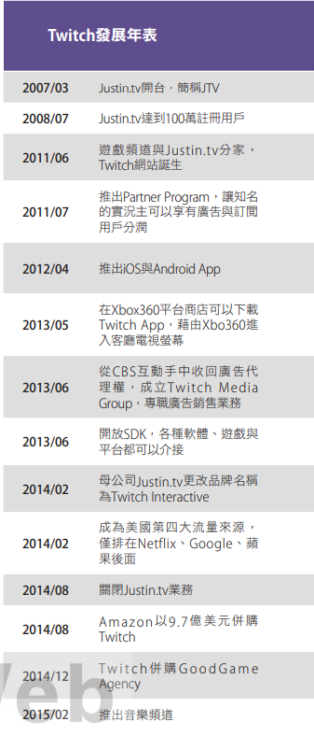
各廠商的廣告形式、產品開發的歷程
平台名稱 | 廣告形式 | 開發歷程
YouTube | 網路廣告(插播式YouTubePremium)、電視廣告、廣播廣告(Podcast) | 成熟期，早期被google收購前，營收模式是以網路廣告為主，創辦人陳士駿透過加入PayPal公司，藉此發想出YouTube串流平台。
Twitch | 網路廣告(YT插播式、贊助式)、社群廣告(FB、IG)、交通廣告(捷運站台) | 成熟期，由希爾所創立，前身為綜合影音平台Justin.tv，後來被Amazon收購。

Slide 15
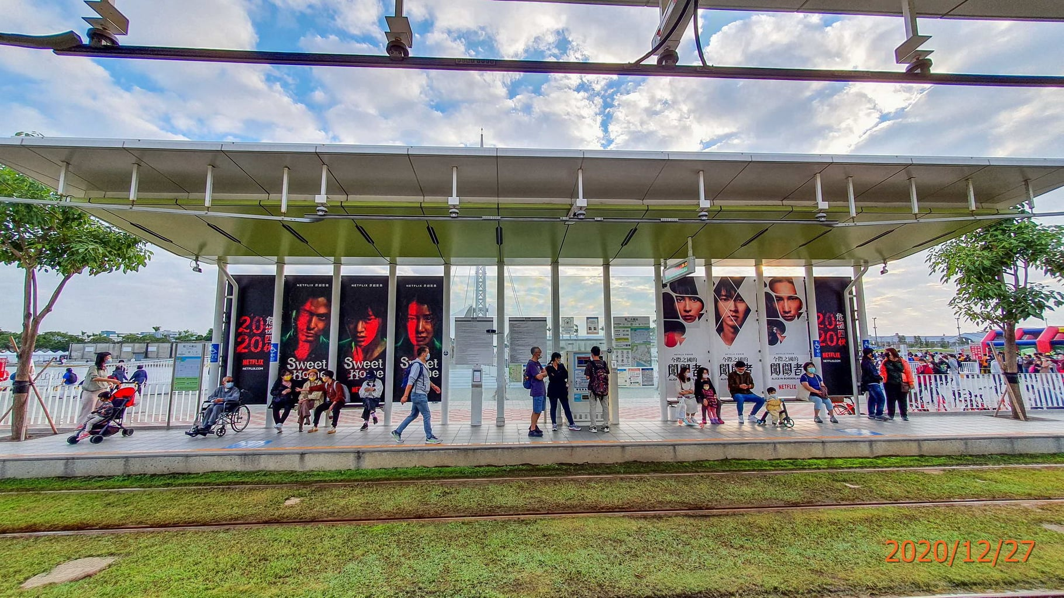
各廠商的廣告形式、產品開發的歷程
平台名稱 | 廣告形式 | 開發歷程
Netflix | 社群廣告(FB、IG)、網路廣告(YT插播式)、交通廣告(捷運及輕軌的站台或列車上) | 成熟期，創辦者經歷過DVD租片市場，同時想往電子商務的領域發展，但發現亞馬遜已經搶佔先機，後來發現影像租借已即將淘汰，藉由YouTube串流平台的發展開始，而影響到Netflix由租片轉線上的改變。

Slide 16
各廠商的廣告形式、產品開發的歷程
平台名稱 | 廣告形式 | 開發歷程
巴哈姆特動漫瘋 | 網頁廣告、社群廣告(巴哈姆特) | 成熟期，與中華電信合作，為台灣首創的彈幕式日本動畫串流平台，直到2021年仍是台灣用戶的人氣平台。
Disney+ | 網路廣告(YT插播式)、電視廣告 | 成長期，在與Netflix簽約結束後，開始於2019年11月12日推廣專屬迪士尼的串流平台，發佈平台次日，使用人數不斷增加，直到2021年用戶數突破1億人次。
嗶哩嗶哩 | 海報廣告、社群廣告、包裝廣告(電腦顯卡) | 成熟期，中國的彈幕式影片網站，創始人徐逸，因早期使用的串流影片平台時常崩潰，加上喜愛日本動漫文化，而於2009開創網站，兩年後不斷爭取資金壯大，於2018年在美股上市。
TikTok | 網路廣告(YT插播式)、社群廣告(FB、IG) | 成長期，張一鳴開創北京字節跳動科技公司，由於學生時期喜愛讀報，決定利用今日新聞頭條，來開創客製化內容給用戶，後期發現年輕人喜歡以拍照的方式記錄生活，漸漸發展出以短影片著名的「抖音」。
Notes:
TikTok廣告形式: https://www.thenewslens.com/article/166795

Slide 17
各廠商的股價、月收入或年收入、其他可衡量廠商績效的數據
平台名稱 | 股價(以下股價紀錄於2022/10/6) | 月收、年收、其他可衡量廠商績效的數據
YouTube | 101.43(GOOP) | 早期「平均每月1500萬美元」，後來收購為16.5億美元的股票，2008年被富比士雜誌預估總收入為2億美元左右。
Twitch | 113.67(NASDAQ: AMZN) | 被Amazon以 9.7 億美元收購，目前市1,659,309.46 (百萬美元)。
Netflix | 236.73(NASDAQ:NFLX) | 目前市值77,690.19 (百萬美元)
巴哈姆特動漫瘋 | 股票未上市 | 資本總額100,000,000(元)
Disney+ | 100.8(DISP) | 目前市值244,281.96 (百萬美元)
嗶哩嗶哩 | 16.75(嗶哩嗶哩彈幕網) | 目前市值53.90億(美金)
TikTok | 股票未上市 | 目前市值590億(美金)
Notes:
市值: https://www.above.tw/after/UsPro/%E7%BE%8E%E8%82%A1-%E5%B8%82%E5%80%BC%E9%81%B8%E8%82%A1
TikTok市值: https://brandirectory.com/rankings/global/
巴哈姆特動漫瘋
https://www.findcompany.com.tw/%E6%97%BA%E6%99%AE%E7%B6%B2%E8%B7%AF%E8%B3%87%E8%A8%8A%E8%82%A1%E4%BB%BD%E6%9C%89%E9%99%90%E5%85%AC%E5%8F%B8

Slide 18
五力分析 潛在進入者的威脅
03

Slide 19
五力分析-潛在進入者的威脅
1.經濟規模障礙高：
因為機房設備需要定期維護，所以要有人24H在線管控以防突發事件。而且每個影音串流平台服務區域都很大，所以要有足夠的資本穩固伺服器。如果需要自行開發DRM，也需要耗費大量人力。
2.專利保護程度低：
因為影音串流平台用的串流技術幾乎都是OTT(Over-the-top)，所以專利程度低。
3.品牌保護程度高：
因為有DRM(Digital Rights Management，數位版權管理)，三道防線保護各平台的影片。三道防線分別為：內容加密，嚴防盜拷、盜錄行為；存取權管理，保護消費者權益；好萊塢等級國際標準，確保高規格防護。
Notes:
市值: https://www.above.tw/after/UsPro/%E7%BE%8E%E8%82%A1-%E5%B8%82%E5%80%BC%E9%81%B8%E8%82%A1
TikTok市值: https://brandirectory.com/rankings/global/
巴哈姆特動漫瘋
https://www.findcompany.com.tw/%E6%97%BA%E6%99%AE%E7%B6%B2%E8%B7%AF%E8%B3%87%E8%A8%8A%E8%82%A1%E4%BB%BD%E6%9C%89%E9%99%90%E5%85%AC%E5%8F%B8

Slide 20

五力分析-潛在進入者的威脅
4.轉換成本程度：
退出費用低：不需要支付解約金，換平台觀看容易。
搜尋成本：
高，例如Netflix、Disney+、巴哈姆特動漫瘋。這些影片都須由特定片商供應。
低，例如YouTube、嗶哩嗶哩、Twitch、 TikTok。這些影片都屬於民眾自發性提供影音來源。
學習成本低：
大部分都使用同種串流技術，且各大串流平台皆公開，所以容易學習。
設備成本高：
需要很好的機房及全年無休的空調幫助伺服器穩定。
Notes:
市值: https://www.above.tw/after/UsPro/%E7%BE%8E%E8%82%A1-%E5%B8%82%E5%80%BC%E9%81%B8%E8%82%A1
TikTok市值: https://brandirectory.com/rankings/global/
巴哈姆特動漫瘋
https://www.findcompany.com.tw/%E6%97%BA%E6%99%AE%E7%B6%B2%E8%B7%AF%E8%B3%87%E8%A8%8A%E8%82%A1%E4%BB%BD%E6%9C%89%E9%99%90%E5%85%AC%E5%8F%B8

Slide 21
五力分析-潛在進入者的威脅
設置及啟動成本：
高，例如Netflix、Disney+、巴哈姆特動漫瘋。前期都需要跟片商簽約付費合作，所以初始成本較高。
低，例如YouTube、嗶哩嗶哩、Twitch、 TikTok。一開始就由民眾自行提供影片，所以需要的成本只有架設伺服器。
心理風險低：
因為同一部片可能在多個平台上傳，所以一有問題客戶就容易轉換平台，易流失客源。
社會風險低：
因為影音平台遍布全國，知名且安全的平台為數不多，且現在是個3C時代，所以大家無聊就會找影片看，相對社會風險就低。
Notes:
市值: https://www.above.tw/after/UsPro/%E7%BE%8E%E8%82%A1-%E5%B8%82%E5%80%BC%E9%81%B8%E8%82%A1
TikTok市值: https://brandirectory.com/rankings/global/
巴哈姆特動漫瘋
https://www.findcompany.com.tw/%E6%97%BA%E6%99%AE%E7%B6%B2%E8%B7%AF%E8%B3%87%E8%A8%8A%E8%82%A1%E4%BB%BD%E6%9C%89%E9%99%90%E5%85%AC%E5%8F%B8

Slide 22

五力分析-潛在進入者的威脅
5.資產專屬程度：
位址專屬性：
低，只要有網路的地方就可以觀看影音平台。
資產專屬性：
低，放上去的影片很容易就被搬運到其他影音平台。
人力資產專屬性：
高，需要有維持設備的專業人員，以及營運平台所需人才。
Notes:
人力資產專屬性: https://wiki.mbalib.com/zh-tw/%E4%BA%BA%E5%8A%9B%E8%B5%84%E6%9C%AC%E4%B8%93%E7%94%A8%E6%80%A7
品牌資產專屬性:https://wiki.mbalib.com/zh-tw/%E5%93%81%E7%89%8C%E8%B5%84%E4%BA%A7

Slide 23
五力分析-潛在進入者的威脅
品牌資產專屬性：
中，由於此產業屬於影視娛樂業，對於使用者不一定是必要需求，導致忠誠度不高，除了一些平台積極產出品牌專屬產品外，其餘並不會因為品牌而選擇服務。
顧客指定專屬性：
低，不管在哪個影音平台都能看到自己想要的影片。
6.產業的政府政策態度：
各地政府幾乎都支持設立OTT專法，保障在地業者。
Notes:
市值: https://www.above.tw/after/UsPro/%E7%BE%8E%E8%82%A1-%E5%B8%82%E5%80%BC%E9%81%B8%E8%82%A1
TikTok市值: https://brandirectory.com/rankings/global/
巴哈姆特動漫瘋
https://www.findcompany.com.tw/%E6%97%BA%E6%99%AE%E7%B6%B2%E8%B7%AF%E8%B3%87%E8%A8%8A%E8%82%A1%E4%BB%BD%E6%9C%89%E9%99%90%E5%85%AC%E5%8F%B8

Slide 24
五力分析 替代品的威脅
04

Slide 25
五力分析-替代品的威脅
1.所選產業的替代品有哪些、 功能如何?
電影院
他可以做到一般在家裡用影音平台看影片達不到的立體環繞音效、超大螢幕、立體感集體感。
電視
老一輩的人不會使用電腦看影片，且電視可供多人觀賞。
社群平台
捨棄看影片打發時間，則選擇用社群平台觀看別人分享的影片。
Notes:
市值: https://www.above.tw/after/UsPro/%E7%BE%8E%E8%82%A1-%E5%B8%82%E5%80%BC%E9%81%B8%E8%82%A1
TikTok市值: https://brandirectory.com/rankings/global/
巴哈姆特動漫瘋
https://www.findcompany.com.tw/%E6%97%BA%E6%99%AE%E7%B6%B2%E8%B7%AF%E8%B3%87%E8%A8%8A%E8%82%A1%E4%BB%BD%E6%9C%89%E9%99%90%E5%85%AC%E5%8F%B8

Slide 26
五力分析-替代品的威脅
2.所選產業的替代品價格區間、 是否有比所選產業的產品價格好?
替代產業 | 價格區間 | CP值
電影院 | 2D:$200~$650 | 中，價格雖貴但體驗感較高，也能較早看到影音平台未上映的影片。
電視 | 硬體設備 8千~20萬左右 第四台月費 1.鳳信 $510/月 2.中華電信MOD $89/月、 新機安裝費 $200 | 低，硬體設備價格較高，且易損壞(例如打雷)、無法自行尋找較多元化的影片。
社群平台 | $0 | 高，互動性強且不需花費金額。
Notes:
市值: https://www.above.tw/after/UsPro/%E7%BE%8E%E8%82%A1-%E5%B8%82%E5%80%BC%E9%81%B8%E8%82%A1
TikTok市值: https://brandirectory.com/rankings/global/
巴哈姆特動漫瘋
https://www.findcompany.com.tw/%E6%97%BA%E6%99%AE%E7%B6%B2%E8%B7%AF%E8%B3%87%E8%A8%8A%E8%82%A1%E4%BB%BD%E6%9C%89%E9%99%90%E5%85%AC%E5%8F%B8

Slide 27
五力分析-替代品的威脅
3.所選產業的客戶轉換去使用替代品的轉換成本有哪些?
硬體設備、電影票、第四台月費。
4.所選產業的客戶的忠誠度高或低、轉換去使用替代品的可能性? 簡要說明理由。
忠誠度高，轉換使用替代品可能性中。
因為想要搶先看到新影片、環繞音效及大螢幕的人就會選擇電影院，與老人家一同觀看影片、一般在客廳吃飯的時候就會選擇電視。
5.替代品對所選產業的威脅程度是高或低?
低，因為對於電視、電影院來說影音平台有較多的選擇，且不需出門就可以觀看，也不用特意跑到客廳就能在床上躺著看影片。
中，因為社群平台的娛樂性比影音平台還來的高，但兩者差不多。
Notes:
市值: https://www.above.tw/after/UsPro/%E7%BE%8E%E8%82%A1-%E5%B8%82%E5%80%BC%E9%81%B8%E8%82%A1
TikTok市值: https://brandirectory.com/rankings/global/
巴哈姆特動漫瘋
https://www.findcompany.com.tw/%E6%97%BA%E6%99%AE%E7%B6%B2%E8%B7%AF%E8%B3%87%E8%A8%8A%E8%82%A1%E4%BB%BD%E6%9C%89%E9%99%90%E5%85%AC%E5%8F%B8

Slide 28
五力分析 買方的議價能力
05

Slide 29
五力分析-買方的議價能力
1.所選產業的客戶的集中度如何、有哪些具代表性的客戶?
集中度低，所有人都會用影音平台。
2.所選產業的單一客戶的普遍採購量是多或少?
中，因為有的客戶會選擇訂閱一個月或是一年，訂閱一個月的就需要付費較多次。
3.所選產業的客戶轉換去向別人採購的成本是高或低?
低，因為就算訂閱前一個影音平台，轉換到別的影音平台也不需額外付其他費用。例如Netflix轉換到YouTube。

Slide 30
五力分析-買方的議價能力
4.所選產業的客戶尋找可替代本產業產品的其他商品有?
電視、電影院、社群平台
5.所選產業的客戶自行找上游批貨買貨的可能性?
高，例如：Netflix、Disney+，皆須跟片商買暫時性版權。
其餘皆為低，都由客戶自行上傳影片。
6.所選產業的客戶直接向上游發展的可能性?
低，例如： Netflix、Disney+，皆須跟片商買暫時性版權，因為需花費大量金額，所以一般客戶無法直接購買影片版權。
其餘皆為高，因為影片來源都由客戶自行拍攝提供。

Slide 31
五力分析-買方的議價能力
7.所選產業的品牌知名度如何?有那些知名品牌?
高，YouTube、Twitch、Netflix、Disney+、TikTok
8.所選產業的產品是屬於必需品或是非必需品?客戶是否會受景氣影響而降低購買意願?
非必需品。
Netflix、Disney+：會因為景氣不好而選擇不購買。
其餘影音平台皆不受景氣影響，因為幾乎免費使用。
9.整體而言，所選產業的「買方的議價能力」是高或低?
低，他的方案就是固定價格，毫無議價空間。

Slide 32
五力分析 供應商議價能力
06

Slide 33
五力分析-供應商議價能力
1.所選產業的供應商的集中度如何、有哪些具代表性的供應商?
高，例如：Disney+，他的供應片商只有迪士尼。
低，剩下影音平台的片源廣泛，較無特定供應商。
2.所選產業中的若想轉換去向別的供應商採購原物料、零件或設備的成本是高或低?
高，因為版權價格很高。
3.所選產業的供應商直接向下游發展的可能性?
高，例如：Disney+，他原本是提供版權給其他影音平台，後來變成收回版權，自己拍片自己撥放。
低，其餘平台的影片皆為租用版權及由使用者提供。
Notes:
市值: https://www.above.tw/after/UsPro/%E7%BE%8E%E8%82%A1-%E5%B8%82%E5%80%BC%E9%81%B8%E8%82%A1
TikTok市值: https://brandirectory.com/rankings/global/
巴哈姆特動漫瘋
https://www.findcompany.com.tw/%E6%97%BA%E6%99%AE%E7%B6%B2%E8%B7%AF%E8%B3%87%E8%A8%8A%E8%82%A1%E4%BB%BD%E6%9C%89%E9%99%90%E5%85%AC%E5%8F%B8

Slide 34

五力分析-供應商議價能力
4.整體而言，所選產業的「供應商議價力」是高或低?
中，例如：Netflix，從租版權至自己拍片，但大部分片源仍由其他片商供應，易受租約期限影響，被價格綁架。
低，例如：Disney+，他的影片就是自己提供的。
其餘影音平台皆無須購買版權。
Notes:
市值: https://www.above.tw/after/UsPro/%E7%BE%8E%E8%82%A1-%E5%B8%82%E5%80%BC%E9%81%B8%E8%82%A1
TikTok市值: https://brandirectory.com/rankings/global/
巴哈姆特動漫瘋
https://www.findcompany.com.tw/%E6%97%BA%E6%99%AE%E7%B6%B2%E8%B7%AF%E8%B3%87%E8%A8%8A%E8%82%A1%E4%BB%BD%E6%9C%89%E9%99%90%E5%85%AC%E5%8F%B8

Slide 35
五力分析 業內競爭
07

Slide 36
業內競爭
1.所選產業是否為成長型產業?或是為景氣循環型產業?或是為穩定型產業?
屬於『穩定型產業』。因為每個影音平台技術發展大致成熟，且也沒有惡意競爭的情況出現。
2.所選產業內，廠商集中度高或低? (前三大的廠商有?分別的市場佔有率為?)
低。前三大為： Netflix(7.6%)、YouTube(7.6%) 、Disney+(1.9%)，(2022/8月)。
3.所選產業內，是否有廠商提供較多元的產品?所提供的多元商品有哪些較受歡迎或較特別的?
是。例如：YouTube，提供影片、短影音、直播、社群貼文、會員制度。
Notes:
市值: https://www.above.tw/after/UsPro/%E7%BE%8E%E8%82%A1-%E5%B8%82%E5%80%BC%E9%81%B8%E8%82%A1
TikTok市值: https://brandirectory.com/rankings/global/
巴哈姆特動漫瘋
https://www.findcompany.com.tw/%E6%97%BA%E6%99%AE%E7%B6%B2%E8%B7%AF%E8%B3%87%E8%A8%8A%E8%82%A1%E4%BB%BD%E6%9C%89%E9%99%90%E5%85%AC%E5%8F%B8

Slide 37
業內競爭
4.所選產業內的廠商退出障礙是高或低? 理由是?
高，例如：Disney+、Netflix，因為他們與片商有影片版權租約期。
中，其餘影音平台幾乎只有設備、品牌及人力成本。
5.整體而言，所選產業的「業內競爭」是高或低?
中，影音平台皆無惡意競爭，但某些平台有固定的片商提供付費版權影片，須付費才能觀看，且其他影音平台並沒有提供，因此有固定客群。
Notes:
市值: https://www.above.tw/after/UsPro/%E7%BE%8E%E8%82%A1-%E5%B8%82%E5%80%BC%E9%81%B8%E8%82%A1
TikTok市值: https://brandirectory.com/rankings/global/
巴哈姆特動漫瘋
https://www.findcompany.com.tw/%E6%97%BA%E6%99%AE%E7%B6%B2%E8%B7%AF%E8%B3%87%E8%A8%8A%E8%82%A1%E4%BB%BD%E6%9C%89%E9%99%90%E5%85%AC%E5%8F%B8

Slide 38
08
產業生態

Slide 39
產業生態
1.所選產業中，有哪些公司偏向R策略?有哪些公司偏向K策略?或是兩者皆有?或是兩者皆無?
偏向『K策略』。
因為現在的影音串流技術已經相當成熟，且因影音平台對於現在的人們依舊是需要的娛樂，所以有穩定的環境。
2.所選產業中，有無曾經出現過【專才型】的業者? 可否舉例說明其現況如何?
巴哈姆特動漫瘋。
因為它一律只放動漫類型的影片。不像YouTube、TikTok、Twitch，可自行拍影片、直播、社群貼文等服務，Netflix推出手機遊戲。
Notes:
市值: https://www.above.tw/after/UsPro/%E7%BE%8E%E8%82%A1-%E5%B8%82%E5%80%BC%E9%81%B8%E8%82%A1
TikTok市值: https://brandirectory.com/rankings/global/
巴哈姆特動漫瘋
https://www.findcompany.com.tw/%E6%97%BA%E6%99%AE%E7%B6%B2%E8%B7%AF%E8%B3%87%E8%A8%8A%E8%82%A1%E4%BB%BD%E6%9C%89%E9%99%90%E5%85%AC%E5%8F%B8

Slide 40
產業生態
3.所選產業中，有哪些公司為了在激烈競爭中存活，而創新變化出哪些具特色且受歡迎的產品或服務或銷售模式?
YouTube。提供影片、短影音、直播、社群貼文、會員制度。
Netflix。自己拍片、手機遊戲。
Twitch、TikTok。利用donate功能，與直播主進行互動。
4.所選的產業中，是否看得出演化的歷程? 能否簡單表達其演化的幾個階段? 是否知道背景原因?
除了YouTube可以看出演化歷程。其餘演化歷程皆不明顯。
YouTube：影片直播短影音社群貼文。
因為近幾年TikTok短影音發展迅速，掀起潮流，所以YouTube也跟著推出短影音服務。直播服務也是早期受到Twitch影響，才推出直播服務。
Notes:
市值: https://www.above.tw/after/UsPro/%E7%BE%8E%E8%82%A1-%E5%B8%82%E5%80%BC%E9%81%B8%E8%82%A1
TikTok市值: https://brandirectory.com/rankings/global/
巴哈姆特動漫瘋
https://www.findcompany.com.tw/%E6%97%BA%E6%99%AE%E7%B6%B2%E8%B7%AF%E8%B3%87%E8%A8%8A%E8%82%A1%E4%BB%BD%E6%9C%89%E9%99%90%E5%85%AC%E5%8F%B8

Slide 41
09
策略群組

Slide 42
策略群組
1.所選產業中，是否有【功能】差異的例子？
產：Disney+、Netflix的影片是跟上游租片。
銷： Disney+、Netflix要付費才能觀看。
發：Netflix發展手遊事業。
2.所選產業中，是否有【事業層次】差異的例子?
Netflix、Disney+：會員制
其餘影音平台：無須付費就能觀看
3.所選產業中，是否有【整體公司層次】差異的例子?
垂直整合程度，Disney+：影片自產自播。
水平整合程度，Netflix：發展手遊產業。
Notes:
市值: https://www.above.tw/after/UsPro/%E7%BE%8E%E8%82%A1-%E5%B8%82%E5%80%BC%E9%81%B8%E8%82%A1
TikTok市值: https://brandirectory.com/rankings/global/
巴哈姆特動漫瘋
https://www.findcompany.com.tw/%E6%97%BA%E6%99%AE%E7%B6%B2%E8%B7%AF%E8%B3%87%E8%A8%8A%E8%82%A1%E4%BB%BD%E6%9C%89%E9%99%90%E5%85%AC%E5%8F%B8

Slide 43
策略群組
4.所選產業中，是否有從效率、卓越、成功、尊敬、樂趣、美感、美德等策略面向而發展的例子?
效率：Netflix主打「方便」、「可選」、「有價值」為策略核心。讓消費者享受影視更輕鬆。
樂趣：YouTube及Twitch皆可以跟主播進行互動，不像其他影音平台只能看，不能同步互動。
卓越：YouTube及Netflix的影片皆能到4K畫質。
成功：Disney+全齡層都適合觀看。
尊敬：Netflix影片結合SDGS(永續發展目標)。
美感：Disney+可以選擇喜歡的迪士尼人物當頭像。
美德：可透過YouTube捐款給非營利機構。
Notes:
市值: https://www.above.tw/after/UsPro/%E7%BE%8E%E8%82%A1-%E5%B8%82%E5%80%BC%E9%81%B8%E8%82%A1
TikTok市值: https://brandirectory.com/rankings/global/
巴哈姆特動漫瘋
https://www.findcompany.com.tw/%E6%97%BA%E6%99%AE%E7%B6%B2%E8%B7%AF%E8%B3%87%E8%A8%8A%E8%82%A1%E4%BB%BD%E6%9C%89%E9%99%90%E5%85%AC%E5%8F%B8

Slide 44
策略群組
5.所選產業中，會想怎麼幫業者分組? 會從哪兩個面向來做分類?
YouTube
Netflix
TikTok
品牌
Twitch
Disney+
嗶哩嗶哩
巴哈姆特動漫瘋
使用率低
使用率高
Notes:
市值: https://www.above.tw/after/UsPro/%E7%BE%8E%E8%82%A1-%E5%B8%82%E5%80%BC%E9%81%B8%E8%82%A1
TikTok市值: https://brandirectory.com/rankings/global/
巴哈姆特動漫瘋
https://www.findcompany.com.tw/%E6%97%BA%E6%99%AE%E7%B6%B2%E8%B7%AF%E8%B3%87%E8%A8%8A%E8%82%A1%E4%BB%BD%E6%9C%89%E9%99%90%E5%85%AC%E5%8F%B8

Slide 45
策略群組
6.從上題所畫出的象限圖，思考是否具有移動障礙? 若有的話，能否大約畫出移動障礙線?
移動障礙
YouTube
Netflix
TikTok
品牌
Twitch
Disney+
嗶哩嗶哩
巴哈姆特動漫瘋
使用率低
使用率高
Notes:
市值: https://www.above.tw/after/UsPro/%E7%BE%8E%E8%82%A1-%E5%B8%82%E5%80%BC%E9%81%B8%E8%82%A1
TikTok市值: https://brandirectory.com/rankings/global/
巴哈姆特動漫瘋
https://www.findcompany.com.tw/%E6%97%BA%E6%99%AE%E7%B6%B2%E8%B7%AF%E8%B3%87%E8%A8%8A%E8%82%A1%E4%BB%BD%E6%9C%89%E9%99%90%E5%85%AC%E5%8F%B8

Slide 46
產品 生命週期
10

Slide 47
產品生命週期
1.所選產業中分別有哪些產品或服務，正處在導入期?
Disney+，利用迪士尼完整生態系；全年齡層皆可觀看；低價滲透，打入市場。
2.所選產業中分別有哪些產品或服務，正處在成長期?
TikTok，抖音帶起了短影音的熱潮，使得他在近幾年知名度大增，其他影音平台也跟著爭相模仿。
3.所選產業中分別有哪些產品或服務，正處在成熟期?
Netflix，開啟多元化產業，研發手機遊戲APP，並推出原創影集達到差異化。
YouTube，推出社群貼文功能；加入會員觀看更多影片，達到差異化。
4.所選產業中分別有哪些產品或服務，正處在衰退期或已結束衰退期而退出?
巴哈姆特動漫瘋，影片類型沒有推陳出新，以低廉的會員價停留在市場上。
Notes:
市值: https://www.above.tw/after/UsPro/%E7%BE%8E%E8%82%A1-%E5%B8%82%E5%80%BC%E9%81%B8%E8%82%A1
TikTok市值: https://brandirectory.com/rankings/global/
巴哈姆特動漫瘋
https://www.findcompany.com.tw/%E6%97%BA%E6%99%AE%E7%B6%B2%E8%B7%AF%E8%B3%87%E8%A8%8A%E8%82%A1%E4%BB%BD%E6%9C%89%E9%99%90%E5%85%AC%E5%8F%B8

Slide 48
11
期末總結

Slide 49
評分：
潛在進入者威脅：4分
替代品的威脅：6分
買方的議價能力：6分
供應商議價能力：5分
業內競爭：4分
總平均：5分
對於我們來說，替代品的威脅和買方的議價能力，在「串流平台」市場上，我們有利去抗衡。反倒是業內競爭與潛在進入者的威脅，需要思考應對方法，才有利在這個市場上持續生存。
Notes:
市值: https://www.above.tw/after/UsPro/%E7%BE%8E%E8%82%A1-%E5%B8%82%E5%80%BC%E9%81%B8%E8%82%A1
TikTok市值: https://brandirectory.com/rankings/global/
巴哈姆特動漫瘋
https://www.findcompany.com.tw/%E6%97%BA%E6%99%AE%E7%B6%B2%E8%B7%AF%E8%B3%87%E8%A8%8A%E8%82%A1%E4%BB%BD%E6%9C%89%E9%99%90%E5%85%AC%E5%8F%B8

Slide 50
象限圖：
我們覺得影音平台賺錢的方法是要靠大家的使用率，越多人用，就可以新增各式付費制，增加金錢收入。因此我們認為，往使用率高的地方發展會比較好。
YouTube
Netflix
TikTok
品牌
Twitch
Disney+
自己
嗶哩嗶哩
巴哈姆特動漫瘋
使用率低
使用率高
Notes:
市值: https://www.above.tw/after/UsPro/%E7%BE%8E%E8%82%A1-%E5%B8%82%E5%80%BC%E9%81%B8%E8%82%A1
TikTok市值: https://brandirectory.com/rankings/global/
巴哈姆特動漫瘋
https://www.findcompany.com.tw/%E6%97%BA%E6%99%AE%E7%B6%B2%E8%B7%AF%E8%B3%87%E8%A8%8A%E8%82%A1%E4%BB%BD%E6%9C%89%E9%99%90%E5%85%AC%E5%8F%B8

Slide 51
是否適合投入：
適合。
在以前科技還沒那麼發達的時候，大家的休閒活動不外乎就是出門踏青、與朋友聚餐、看電影等等。 但現在3C科技越來越進步，人們對這類產品的依賴性也越來越高，休閒活動也從往外跑逐漸轉為在家宅。「串流影音平台」，就是近年來人們熱愛的程式，且像Netflix、Disney+這兩類提供其他影音平台看不到的影片，熱度更高。因此我們認為，「影音串流技術」是適合投入的產業。
我們也建議，未來「影音串流技術」可與遊戲產業異業結盟，推出跟影片劇情有相關性的遊戲。讓看完影片意猶未盡的觀眾們，可以玩手遊過過癮。
Notes:
市值: https://www.above.tw/after/UsPro/%E7%BE%8E%E8%82%A1-%E5%B8%82%E5%80%BC%E9%81%B8%E8%82%A1
TikTok市值: https://brandirectory.com/rankings/global/
巴哈姆特動漫瘋
https://www.findcompany.com.tw/%E6%97%BA%E6%99%AE%E7%B6%B2%E8%B7%AF%E8%B3%87%E8%A8%8A%E8%82%A1%E4%BB%BD%E6%9C%89%E9%99%90%E5%85%AC%E5%8F%B8

Slide 52
結束 End

